Slide 1



Havacılık Yönetimi – Aviation Management
Doç. Dr. Selçuk EKİCİ
Havacılık Yönetimi Bölümü – Bölüm Başkanı

Slide 2


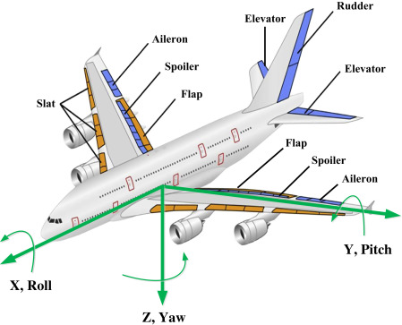
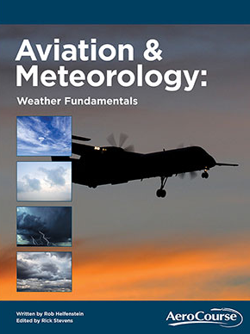
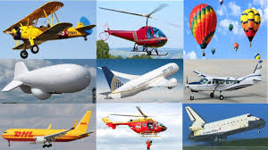
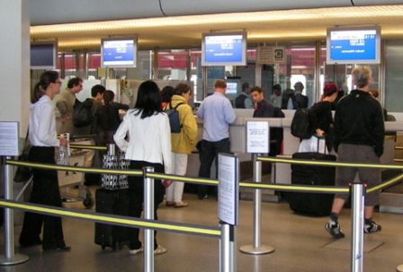
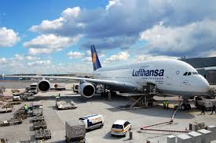
II. Yarıyıl
  Havacılığa Giriş
III. Yarıyıl
  Uçak Bilgisi ve Uçuş İlkeleri
III. Yarıyıl
  Meteoroloji
IV. Yarıyıl
  Hava Taşımacılığı
IV. Yarıyıl
  Yolcu Hizmetleri
IV. Yarıyıl
  Yer Hizmetleri

Slide 3


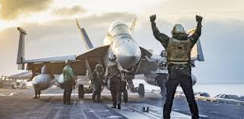

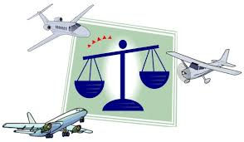

V. Yarıyıl
  Havaalanı Sistemi
V. Yarıyıl
  Havacılık Güvenliği
V. Yarıyıl
  Uçuş Harekat
VI. Yarıyıl
  Harekat Performans
VII. Yarıyıl
  Hava Hukuku
VIII. Yarıyıl
  Hava Kargo ve Tehlikeli Maddeler

Slide 4

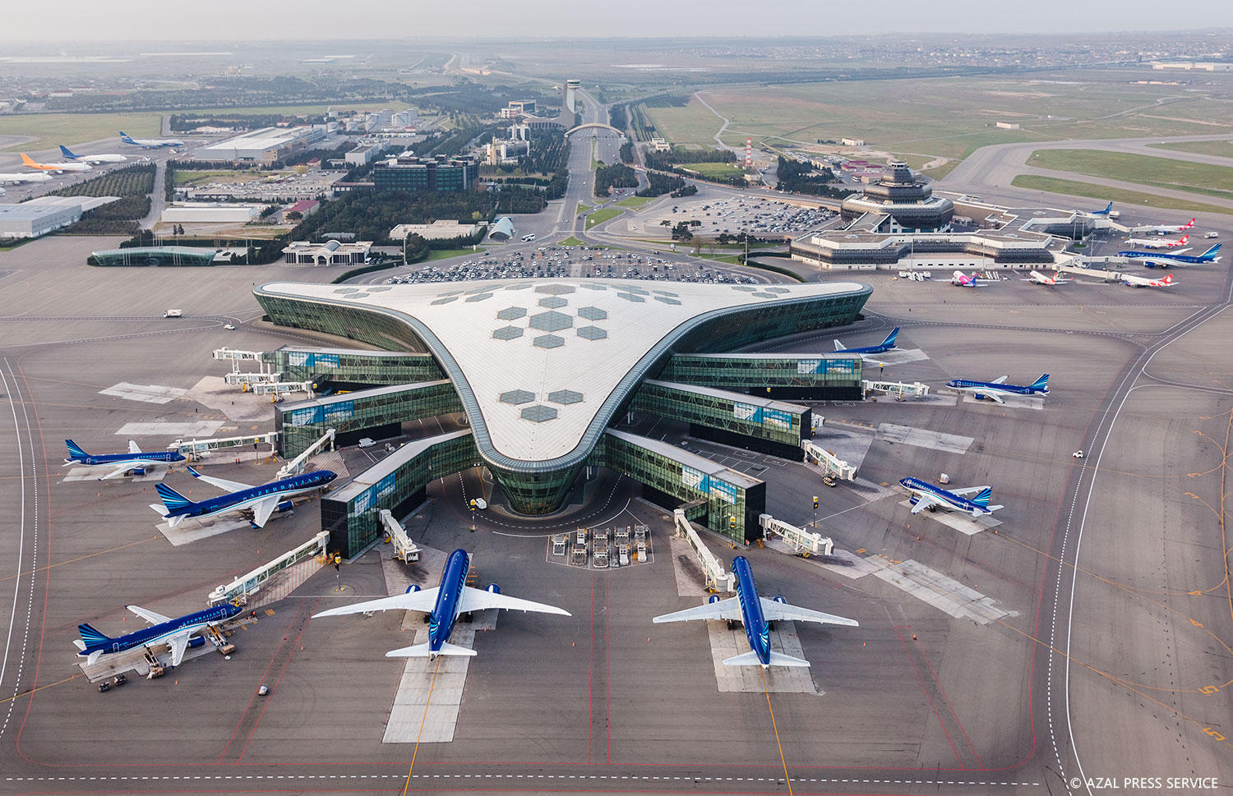
Havacılık Yönetimi Bölümü
Mezunları Ne İş Yapar
Dispatcher
Uçuş Harekat Uzmanı
Load Master
Yükleme Uzmanı
Cost Control
Maliyet Kontrol Uzmanı
İş Geliştirme Uzmanı
Ekip Planlama Uzmanı
Charter Ticaret Uzmanı
Tarife Planlama Uzmanı
Uçuş Performans Uzmanı

